Slide 1






Ingeniería en Informática
PROYECTO CAPSTONE
LA FLOTA
PEPSIMAN
Integrantes: Benjamín Riquelme
Miguel Fazio
Sede: Plaza Oeste

Slide 2

ÍNDICE GENERAL
01
02
03
04
05
06
07
08
CARTA GANTT
EVIDENCIAS ESPERADO VS REAL
EVIDENCIAS
DIFICULTADES
FACILITADORES
AJUSTES
PROXIMOS PASOS
CIERRE

Slide 3

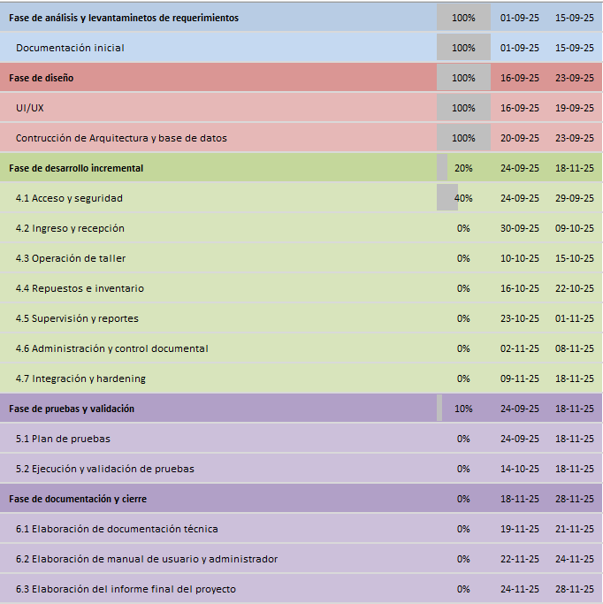
CARTA GANTT

Slide 8
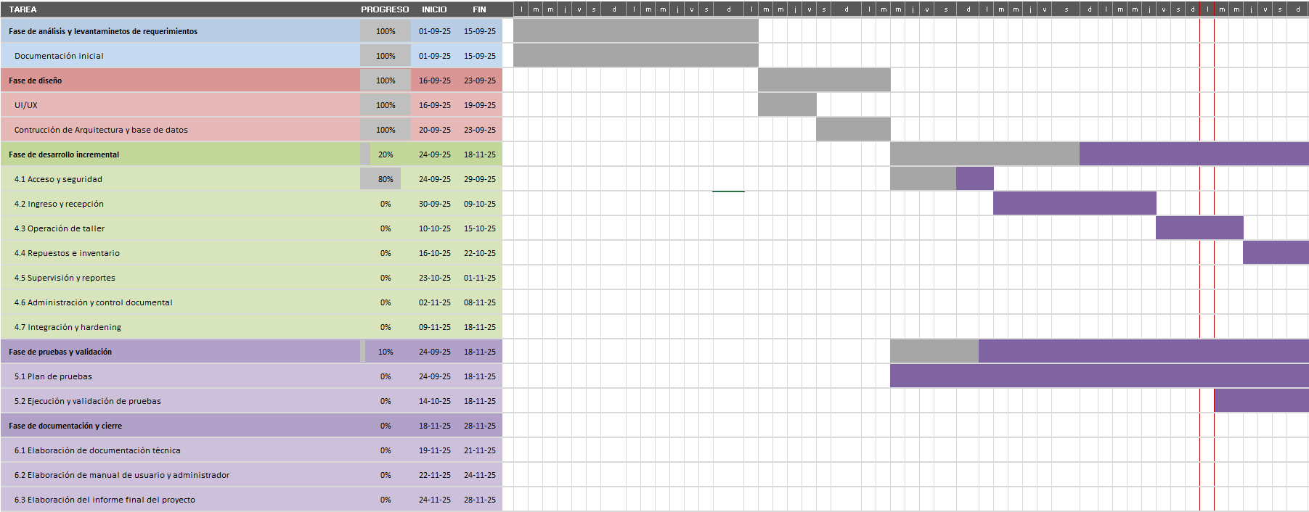
AVANCE ESPERADO VS REAL

Slide 9
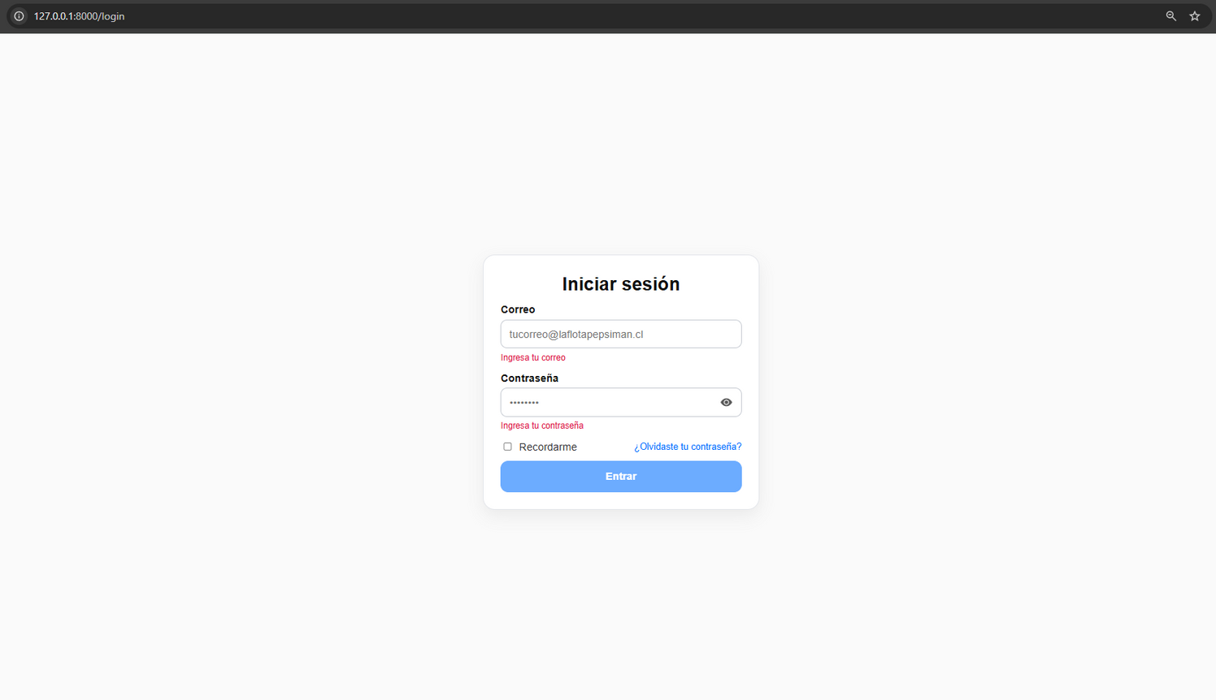


EVIDENCIAS
LOGEARSE

Slide 10
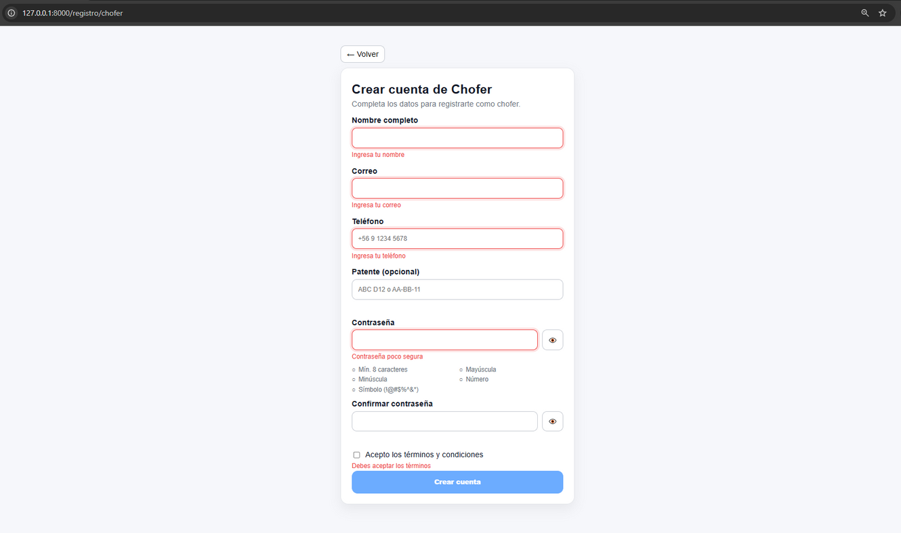

REGISTRARSE

Slide 11
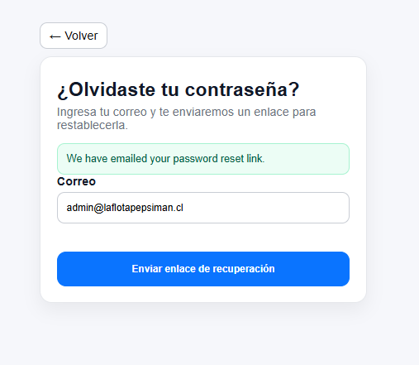


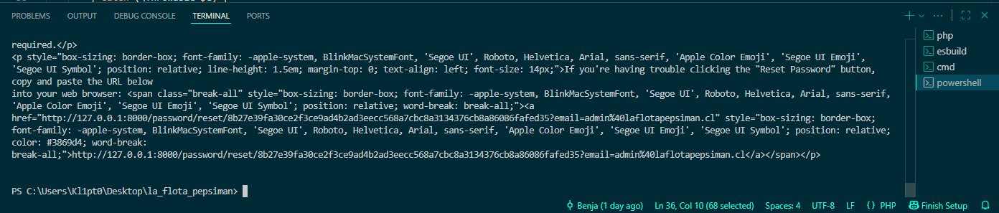
RECUPERACIÓN DE CONTRASEÑA

Slide 12
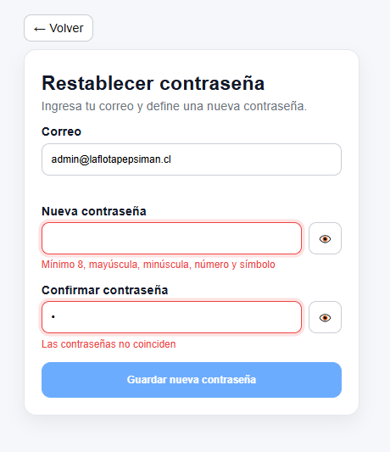

RECUPERACIÓN DE CONTRASEÑA

Slide 13
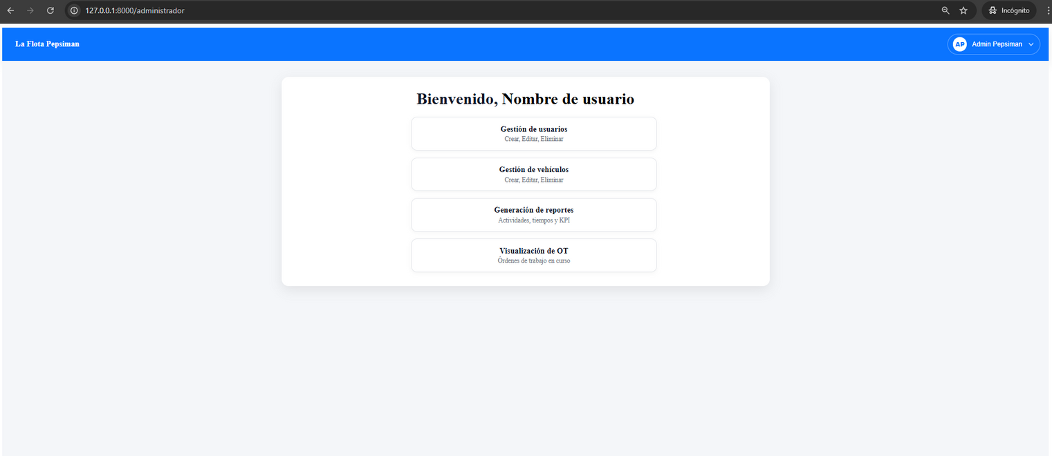

ADMINISTRADOR

Slide 14
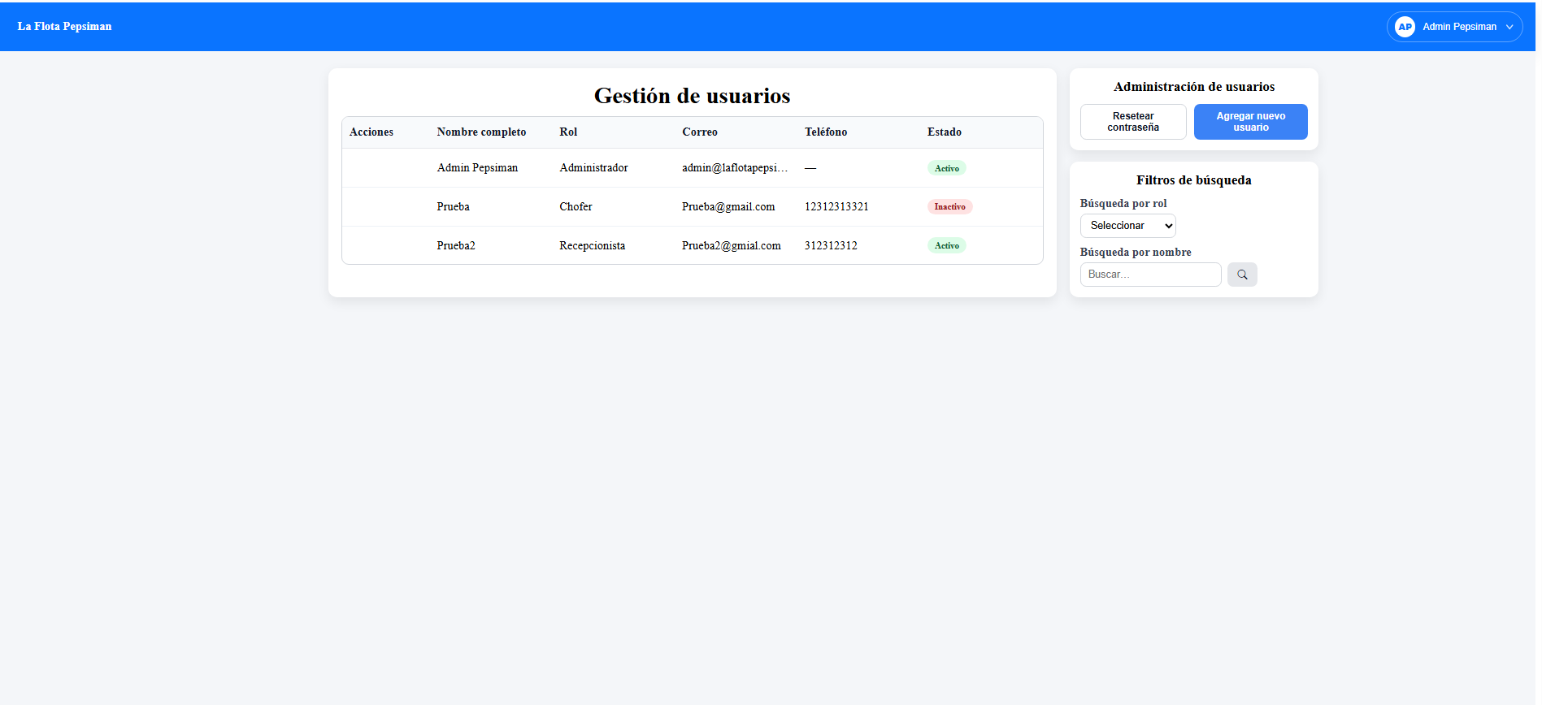
ADMINISTRADOR/USUARIO

Slide 15
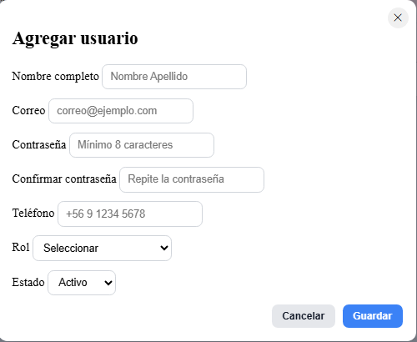
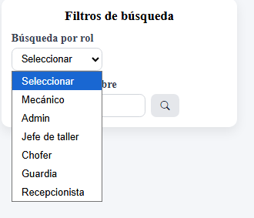
ADMINISTRADOR/USUARIO

Slide 16
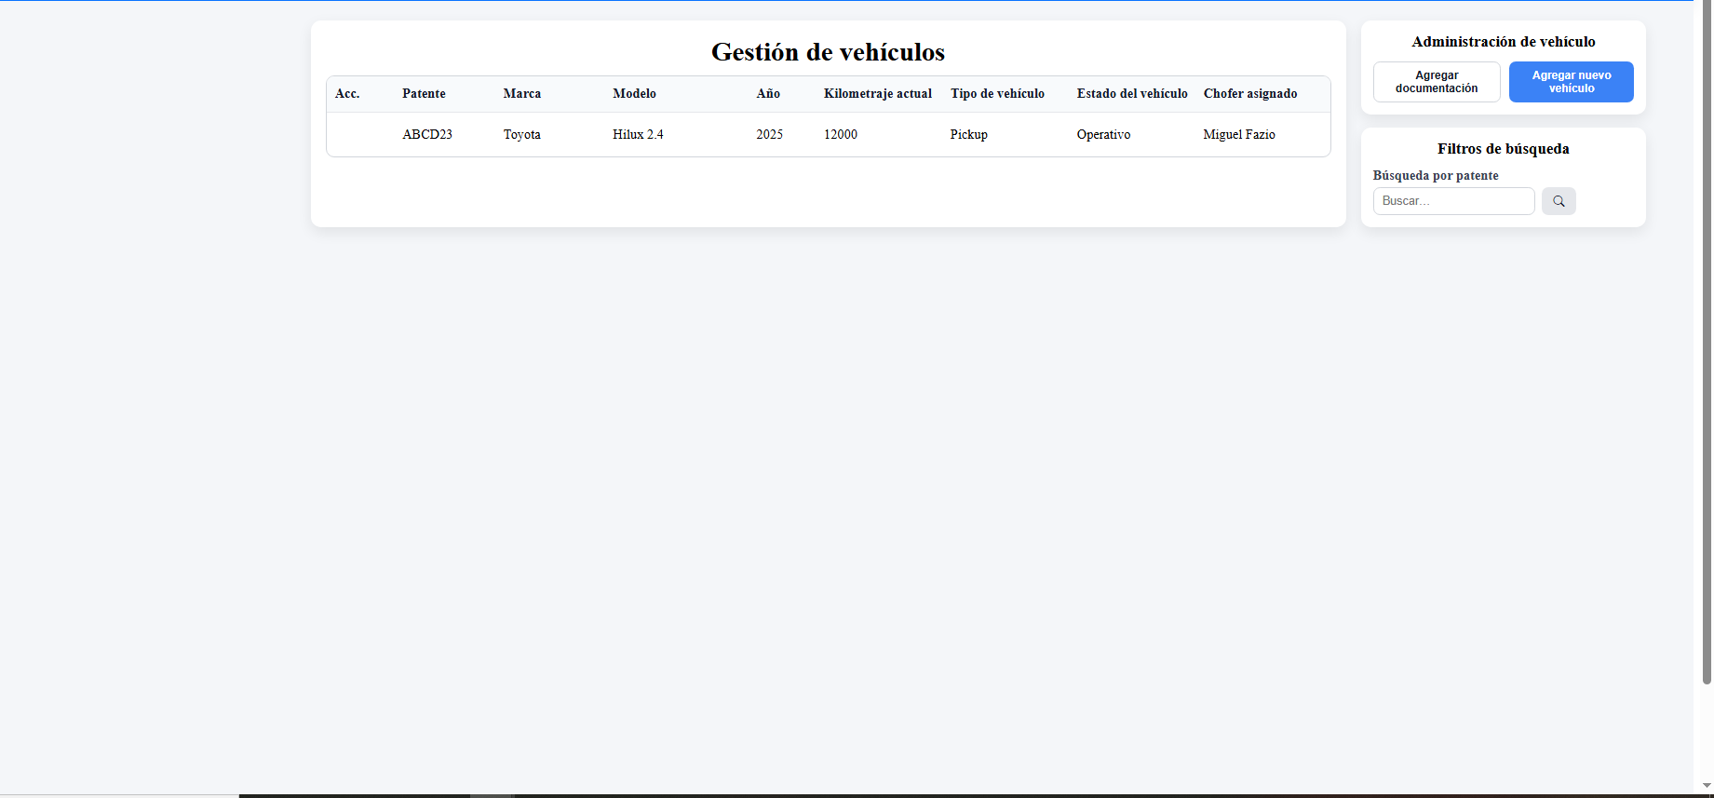
ADMINISTRADOR/VEHICULOS

Slide 17
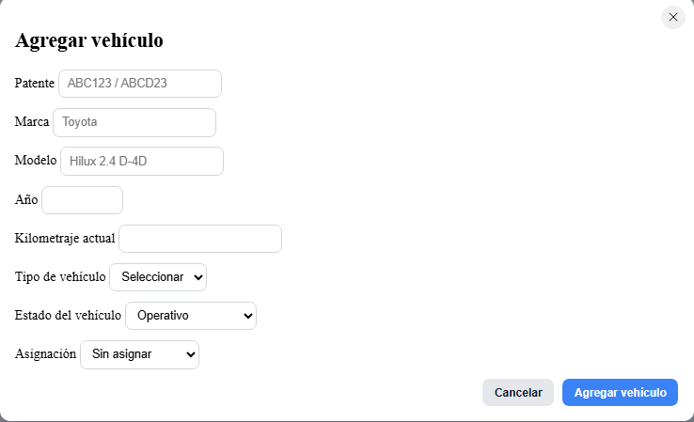
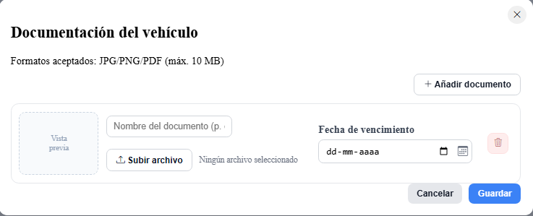
ADMINISTRADOR/VEHICULOS

Slide 18
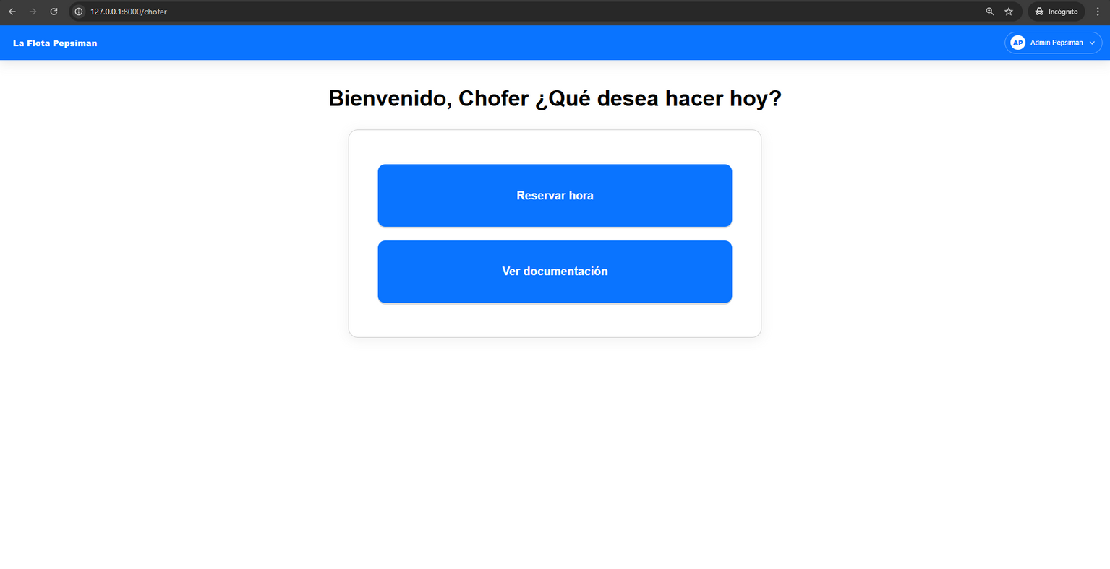

CHOFER

Slide 19
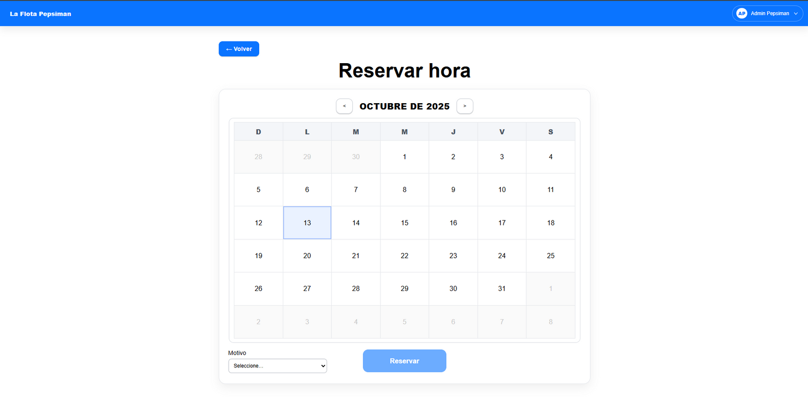
CHOFER

Slide 20
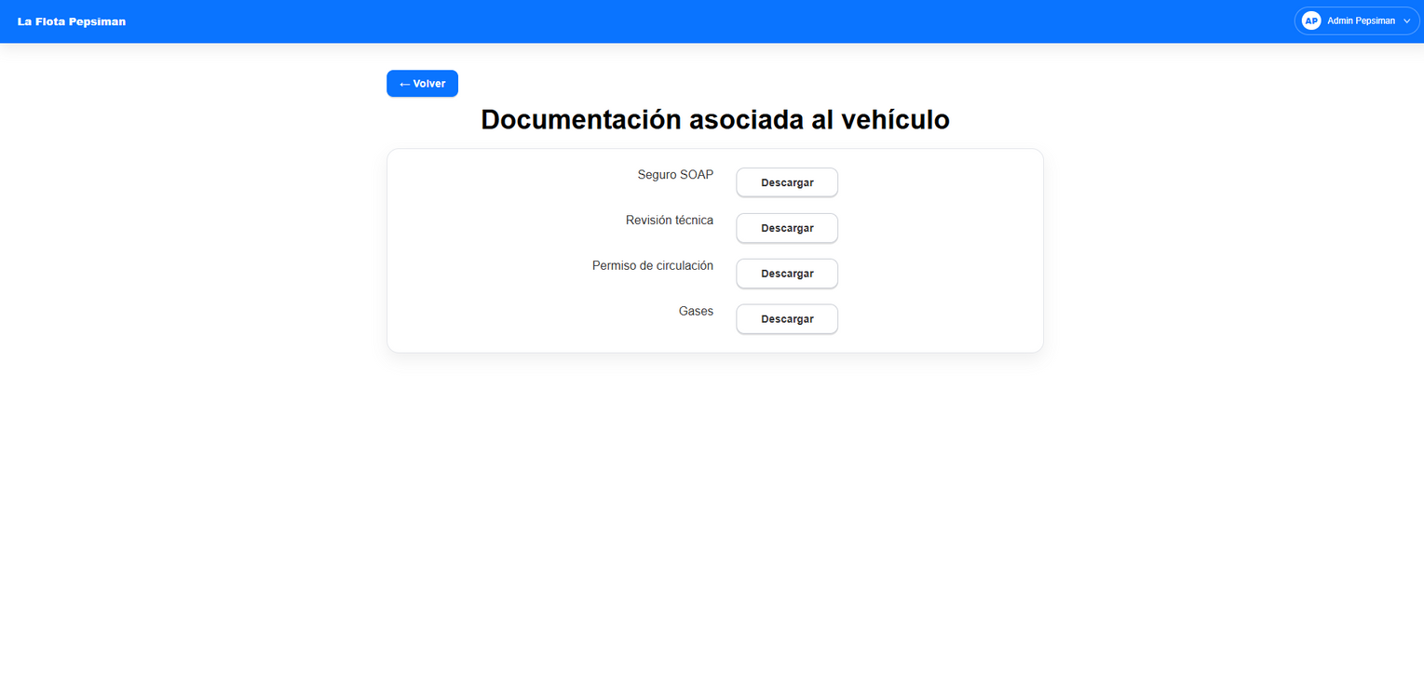
CHOFER

Slide 21
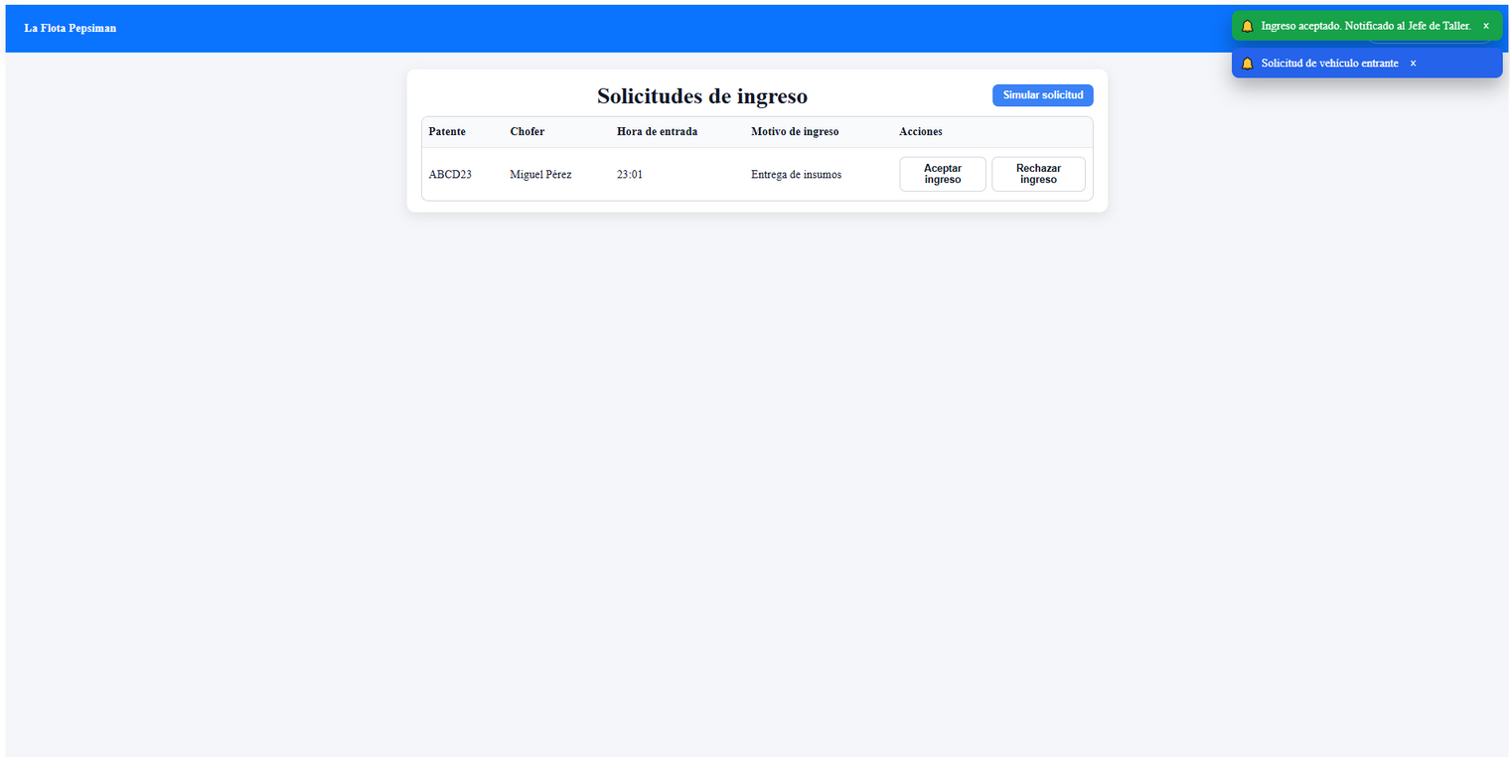

RECEPCIONISTA

Slide 22
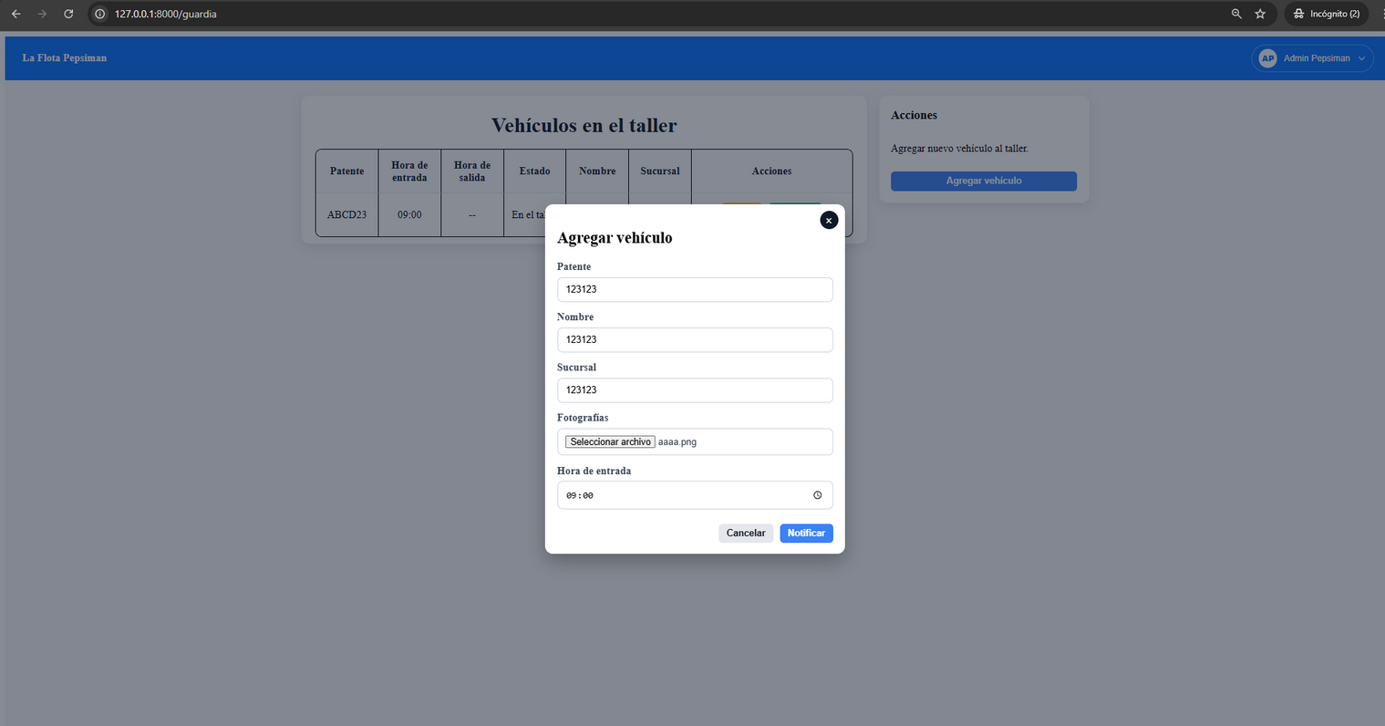

GUARDIA

Slide 23
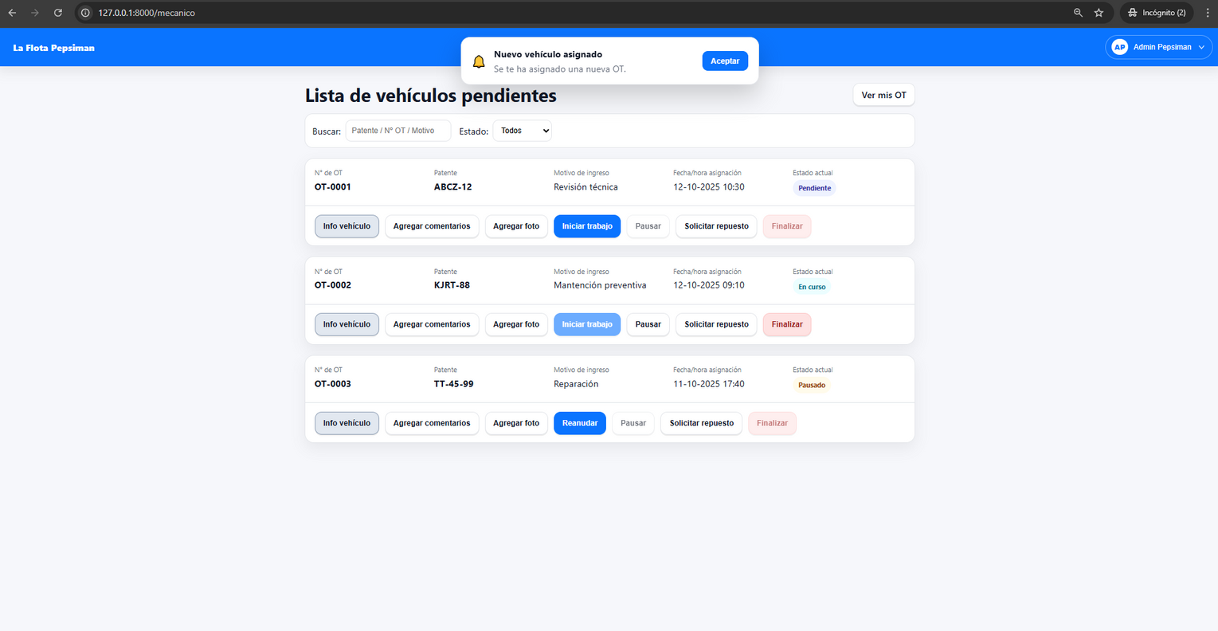

MECÁNICO

Slide 24

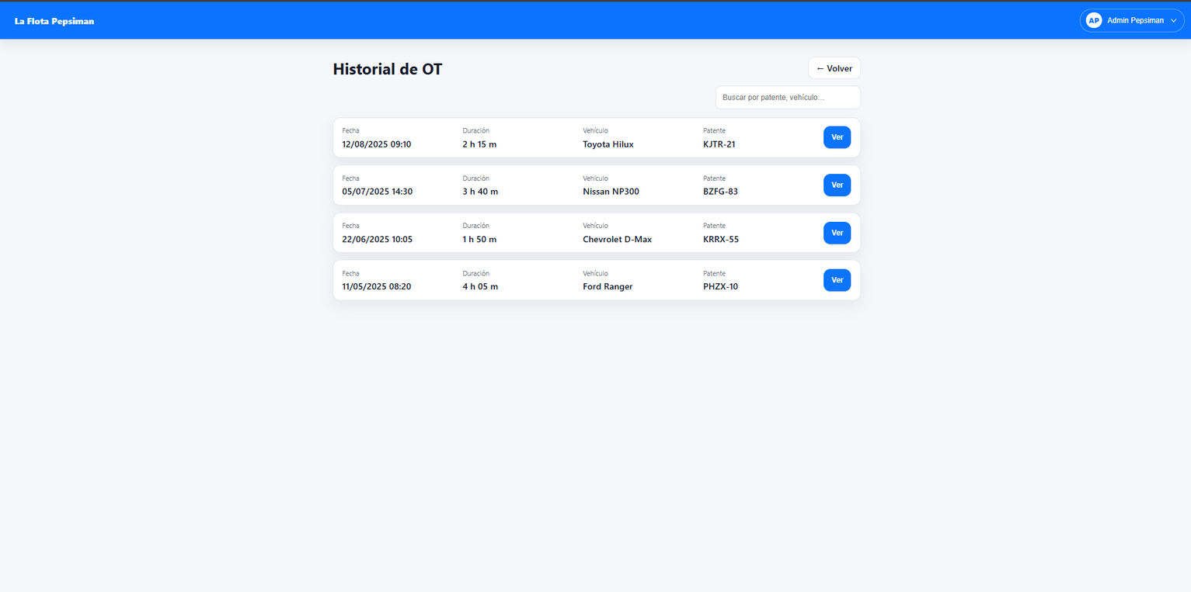
MECÁNICO

Slide 25


DIFICULTADES

Slide 26



FACILITADORES

Slide 27



AJUSTES

Slide 28




PROXIMOS PASOS...

Slide 29



Cierre
¿Preguntas?

